Slide 1


Slide 2



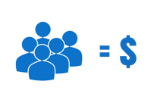




QUADRANT DU CASHFLOW
THE CASHFLOW QUADRANT
De Robert T. Kiyosaki
AI
REVENUS ACTIFS
Active Income
PI
REVENUS PASSIFS
Passive Income
E
B
Employés
Employees
Propriétaires d’entreprise
Business owners
S
I
Travailleurs Indépendants
Self-employed
Investisseurs
Investors
Reinvent your Future

Slide 3

QUADRANT DU CASHFLOW
THE CASHFLOW QUADRANT
De Robert T. Kiyosaki
E
EMPLOYÉ
Employee
ÉCHANGE SON TEMPS CONTRE DE L’ARGENT
Trade their time for money
Reinvent your Future

Slide 4

QUADRANT DU CASHFLOW
THE CASHFLOW QUADRANT
De Robert T. Kiyosaki
S
TRAVAILLEUR
INDÉPENDANT
Self-employed
EST PRISONNIER DE SON TRAVAIL
Prisoner of their work
Reinvent your Future

Slide 5

QUADRANT DU CASHFLOW
THE CASHFLOW QUADRANT
De Robert T. Kiyosaki
PROPRIÉTAIRE D’ENTREPRISE
Business Owner
B
POSSÈDE UN SYSTÈME
Owns a System
Reinvent your Future

Slide 6

QUADRANT DU CASHFLOW
THE CASHFLOW QUADRANT
De Robert T. Kiyosaki
INVESTISSEUR
Investor
I
L’ARGENT TRAVAILLE
POUR LUI
Money works for them
Reinvent your Future

Slide 7


POTENTIEL DES REVENUS PASSIFS
POTENTIAL PASSIVE INCOME
1000 $
À /TO
200.000 $
MOIS / ILLIMITÉ
MONTH / UNLIMITED
Reinvent your Future

Slide 8

LES LABORATOIRES INTELLIGENTS & CONCEPT 3H DE BZZWORLD
BZZWORLD’S 3H SMARTLABS & CONCEPT
Reinvent your Future
Notes:
Refaire design des 3 laboratoires et le concept 3H

Slide 9


GAMME DE PRODUITS 3H DE BZZWORLD
3H BZZWORLD PRODUCTS
Reinvent your Future
Notes:
Reffaire le design de tous les produits

Slide 10



ANGEL MOON
VOTRE COMPAGNON INTIME
Your intimate companion
LA SERVIETTE HYGIÉNIQUE RÉVOLUTIONNAIRE
The revolutionary sanitary pad

Slide 11


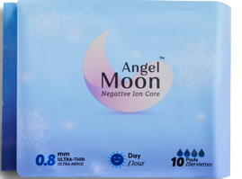
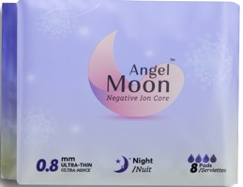
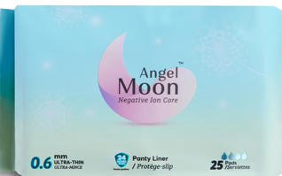
NORMES SANITAIRES ET STANDARDS D’UNE SERVIETTE HYGIÉNIQUE
IDEAL SANITARY PRODUCT STANDARD
EFFET THÉRAPEUTIQUE
Therapeutic effect
EFFET DÉSODORISANT
Deodorizing effect
EFFET ANTI-BACTÉRIEN
Anti-bacteria effect
PERMÉABLE À L’AIR
Permeable to air
SUPER ABSORBANTE
Super absorbent
CONFORTABLE
Extra comfort
Reinvent your Future

Slide 12


FONCTIONS DE LA BANDE D’IONS NÉGATIFS
BENEFITS OF THE NEGATIVE ION BAND
RENFORCE LE SYSTÈME IMMUNITAIRE
Boosts the immune system
ÉLIMINE LES BACTÉRIES
Eliminates bacteria
RÉDUIT LE STRESS & ÉRADIQUE LA FATIGUE
Reduces stress & eradicates fatigue
ÉQUILIBRE LA BALANCE HORMONALE
Ensures hormonal balance
ÉRADIQUE LES ODEURS
Eradicates odour
AMÉLIORE LE MÉTABOLISME
Ameliorates metabolism
NANO SILVER
IONS NÉGATIFS
Negative ions
BIOMAGNÉTISME
Biomagnetism
INFRA ROUGE
LOINTAIN
Far Infrared
Reinvent your Future

Slide 13
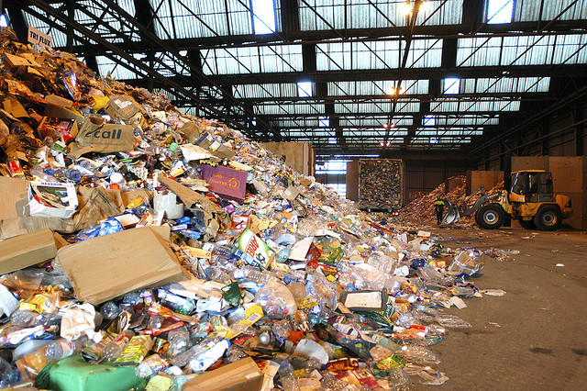
COLLECTE DES PAPIERS À RECYCLER
RECYCLED PAPER COLLECTION
Reinvent your Future

Slide 14
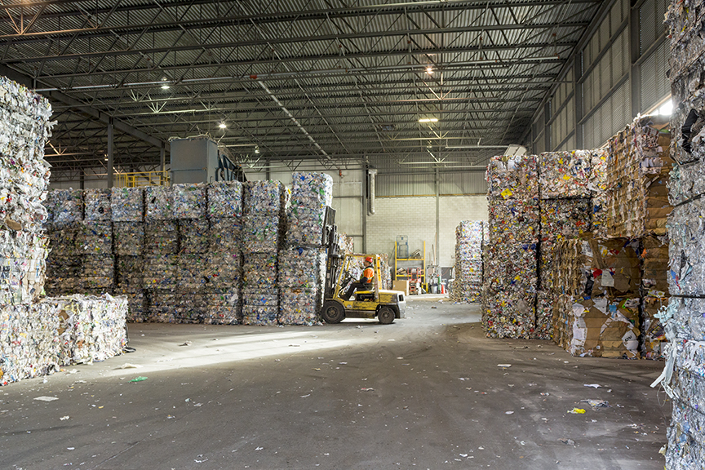
STOCKAGE DES PAPIERS RECYCLÉS
RECYCLED PAPER STORAGE
Reinvent your Future
Notes:
Ajouter les elements toxiques

Slide 15
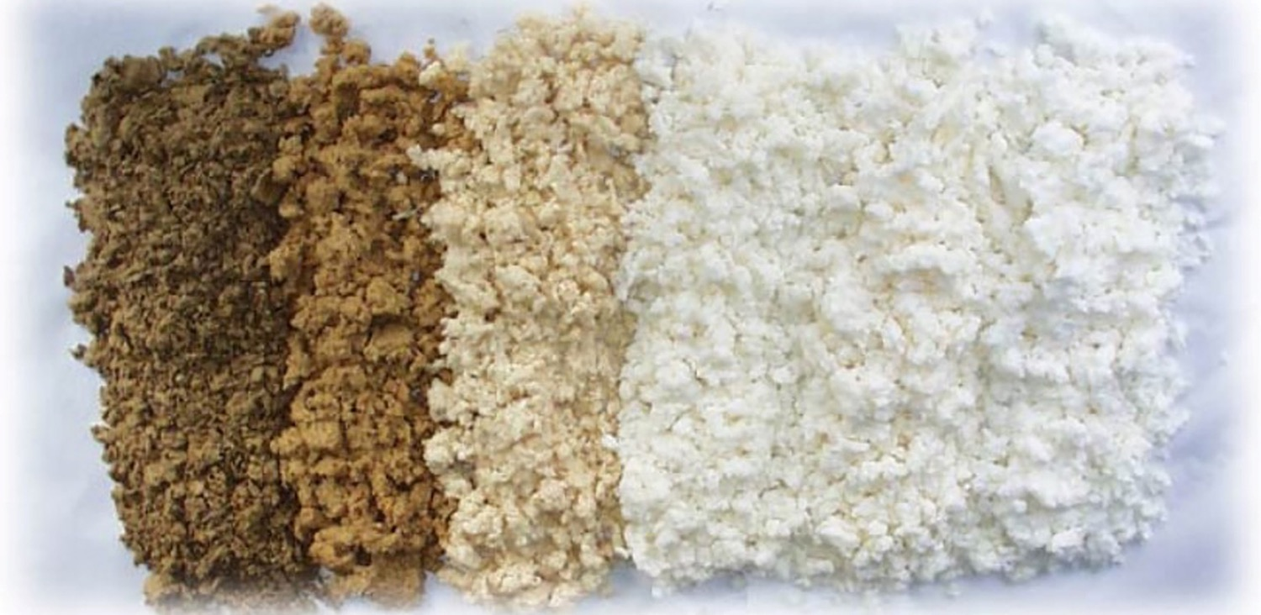
6 ÉTAPES DE BLANCHIMENT
BLEACHING STEPS
Reinvent your Future
Notes:
Ajouter les elements toxiques

Slide 16


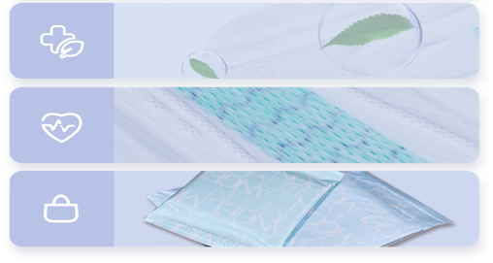
LES 7 PROPRIÉTÉS D’ANGEL MOON
7 CHARACTERISTICS OF ANGEL MOON
SOUPLE / Soft
FINE / Thin
TECHNOLOGIE
SMARTCORE
SMARTCORE TECHNOLOGY
SUPER ABSORBANTE
Super absorbent
VENTILATION OPTIMALE
Breathable
HYGIÉNIQUE
Hygienic
SAINE / Healthy
STYLÉE / Stylish
Reinvent your Future
Notes:
Therapeutique

Slide 17




CERTIFICATIONS
Reinvent your Future

Slide 18





SANTÉ SEXUELLE
&
BIEN-ÊTRE
SEXUAL HEALTH & WELL-BEING

Slide 19


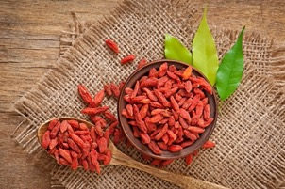

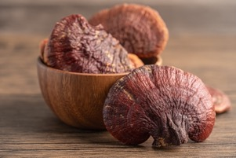
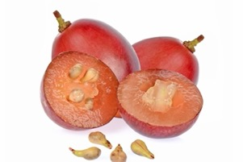
MATIÈRES PREMIÈRES ORGANIQUES
ORGANIC RAW MATERIALS
LE CORDYCEPS
Augmente l'énergie
Increases energy
LES BAIES DE GOJI
Augmentent la testostérone
Increases testosterone
LE GANODERMA
Renforce l'immunité
Boosts immunity
LES PÉPINS DE RAISIN
Améliorent la circulation sanguine
Improve blood circulation
Reinvent your Future

Slide 20

ALPHAVMAX: AVANTAGES
HEALTH BENEFITS
UN COMPLÉMENT NUTRITIONNEL ORGANIQUE
An organic food complement
ÉQUILIBRE LA BALANCE HORMONALE ET RÉGULE LA GLYCÉMIE
Hormonal Balance and regulates blood sugar level
BOOSTE LA SÉCRÉTION EFFECTIVE DE LA TESTOSTÉRONE
Boosts effective testosterone secretion
TONIFIANT SEXUEL ET CARDIOVASCULAIRE
Provides sexual and cardiovascular proficiency
ANTI OXYDANT ET ANTI VIEILLISSEMENT
Anti-oxidant and anti-aging
Reinvent your Future

Slide 21
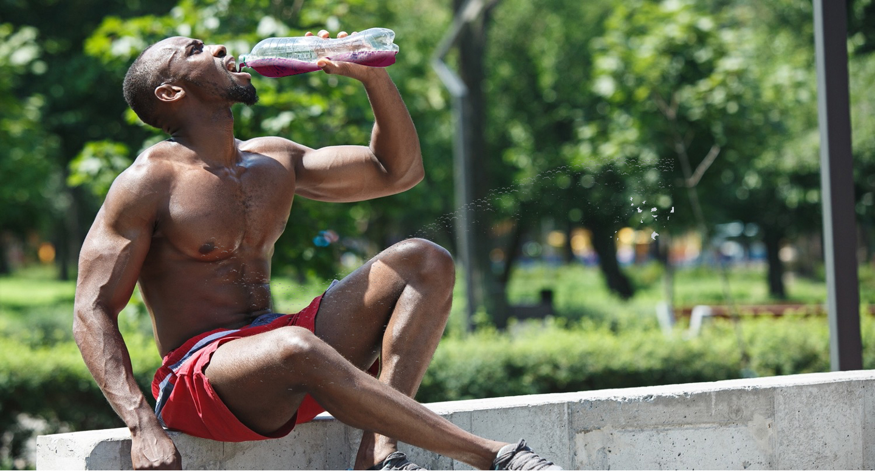

ALPHAVMAX: MODE D’USAGE
HOW TO USE
Mode d’usage
1ère BOITE : 1 SACHET/JOUR / 1 sachet / day
2ème BOITE : 1 SACHET/ 2JOURS / 1 sachet every 2days
3ème BOITE : 1 SACHET/3JOURS / 1 sachet every 3days
Reinvent your Future
Notes:
PROGRAMME 48 JOURS

Slide 22


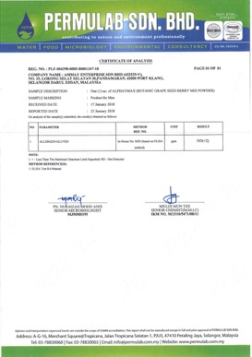
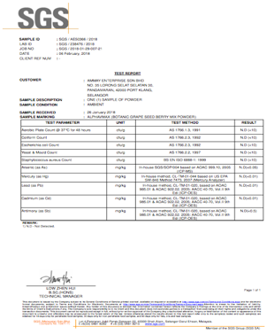
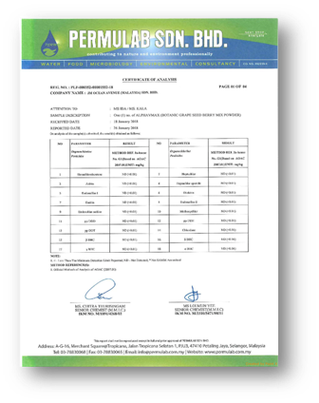
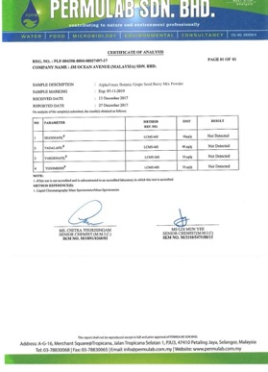

CERTIFICATIONS
UNE PUISSANCE V. SÛRE / Safe v power
TEST POUR PRESCRIPTION SUR ORDONNANCE
Test for medical
prescription
SANS GLUTEN
Gluten free
SANS MÉTAUX LOURDS
ET SANS MICROBES
Heavy metals and germs free
SANS HERBICIDES
Herbicides free
Reinvent your Future

Slide 23
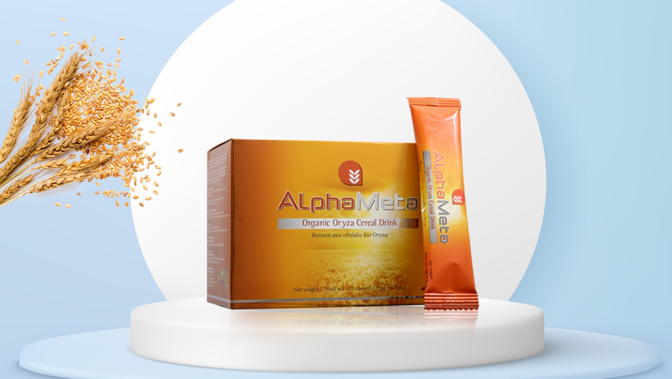

AlphaMeta: NUTRITION CELLULAIRE
CELLULAR NUTRITION
L’ÉTINCELLE DE VIE
Spark of life

Slide 24

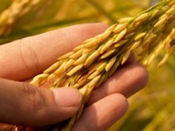
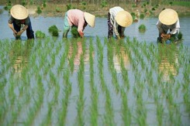
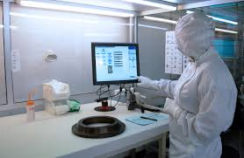
AlphaMeta: NUTRITION CELLULAIRE
CELLULAR NUTRITION
RIZ BRUN ORGANIQUE
Organic brown rice
PAS DE PRODUITS CHIMIQUES ET TOXIQUES
Free from toxic products and chemicals
NANOTECHNOLOGIE
Nanotechnology
Reinvent your Future

Slide 25

LES BÉNÉFICES DU ALPHAMÉTA
ADVANTAGES OF ALPHAMETA
FAVORISE LA PRODUCTION D’ENZYMES ET D’ÉNERGIE
Favours enzymes & energy production
REGÉNÈRE LES CELLULES & BOOSTE L’IMMUNITÉ
Helps in cellular regeneration and improves immunity
AMÉLIORE LE MÉTABOLISME CELLULAIRE (DÉTOXIFICATION, RESTAURATION, REGÉNÉRATION ET PROTECTION)
Improves cellular metabolism (detoxification, reparation, regeneration and protection.)
Reinvent your Future

Slide 26

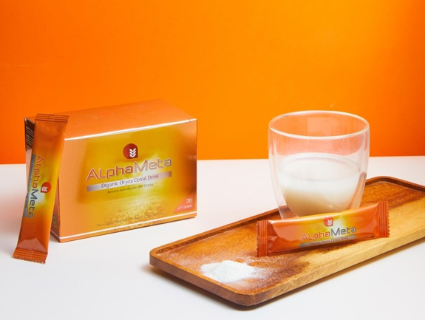
CONSOMMATION RECOMMANDÉE
RECOMMENDED CONSUMPTION
VERSER 1 SACHET DANS 300ML - 1L D'EAU
Pour one sachet in 300ml - 1L of water
3 FOIS PAR JOUR AVANT LES REPAS, PENDANT AU MOINS 3 MOIS
3 times per day before meals, for at least 3 months
1-2 FOIS PAR JOUR POUR LA MAINTENANCE
1-2 times per day for maintenance
Reinvent your Future

Slide 27

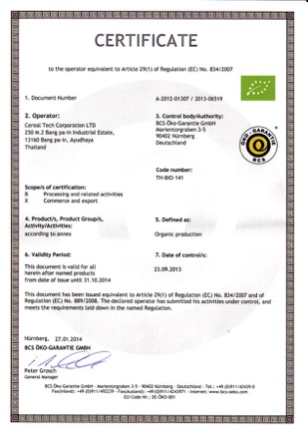
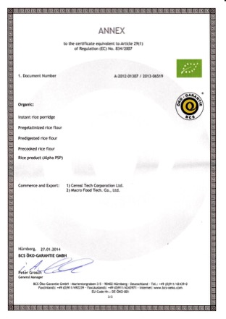
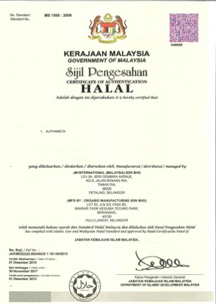
CERTIFICATIONS
CERTIFICATIONS UNION EUROPÉENNE
EUROPEAN UNION CERTIFICATES
CERTIFICATION HALAL
HALAL CERTIFICATE
Reinvent your Future

Slide 28
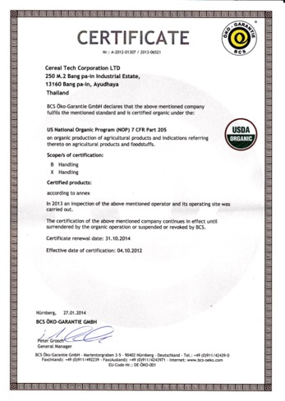
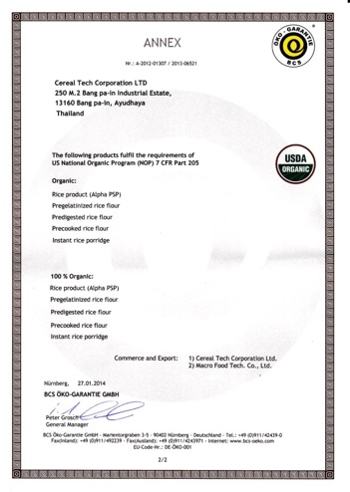

CERTIFICATIONS
CERTIFICATIONS ETATS-UNIS
US CERTIFICATES
CERTIFICATION ALIMENTAIRE
USDA & EU ORGANIC CERTIFICATE
Reinvent your Future

Slide 29
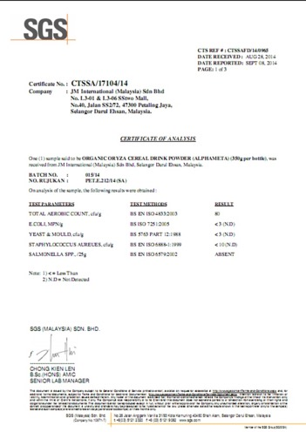
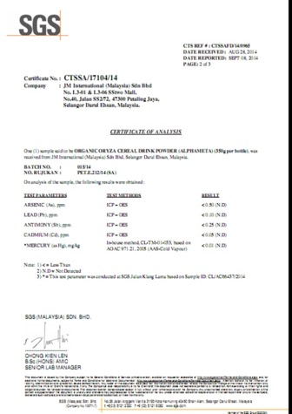
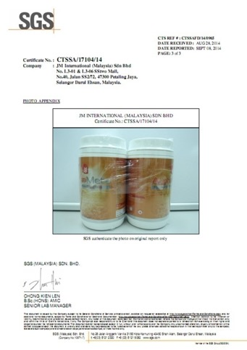
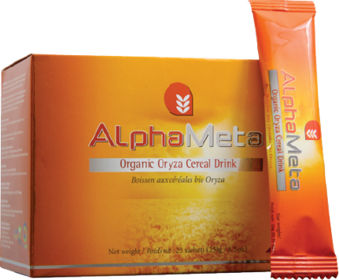
CERTIFICATIONS
CERTIFICATIONS SGS
Reinvent your Future
Notes:
AJOUTER LA NOUVELLE CERTIFICATION D’ALPHA META , ET METTRE TOUTES LES CERTIFICATIONS SUR UNE DIAPOSITIVE COMME EZENO

Slide 30



Slide 31



SAVON THÉRAPEUTIQUE
THERAPEUTIC SOAP
Nettoyant
Cleansing
Nourrissant
Nourishing
Rajeunissant
Rejuvenating
Reinvent your Future

Slide 32


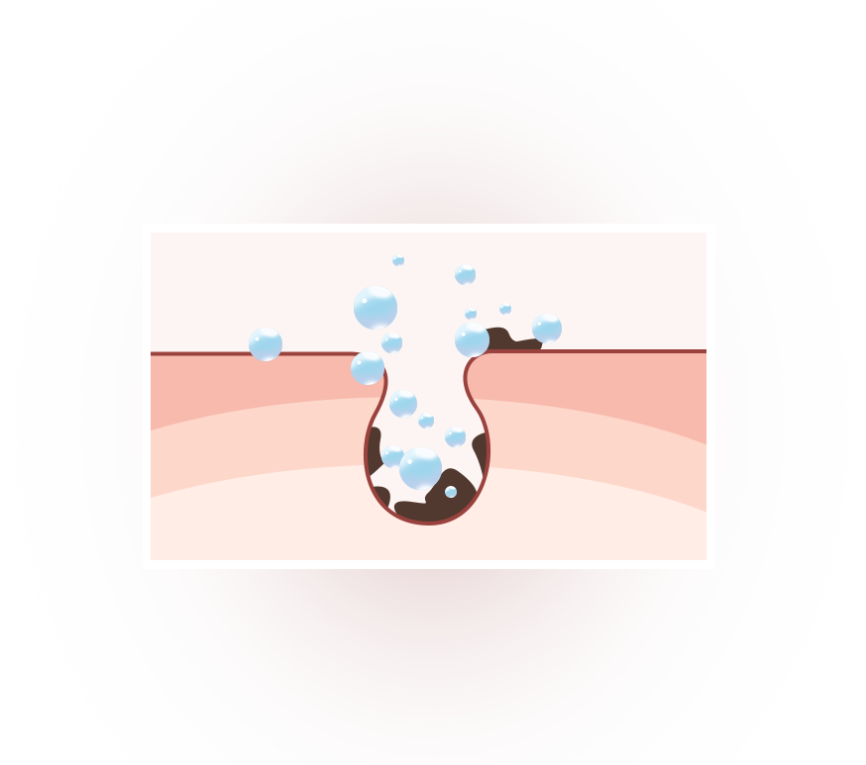
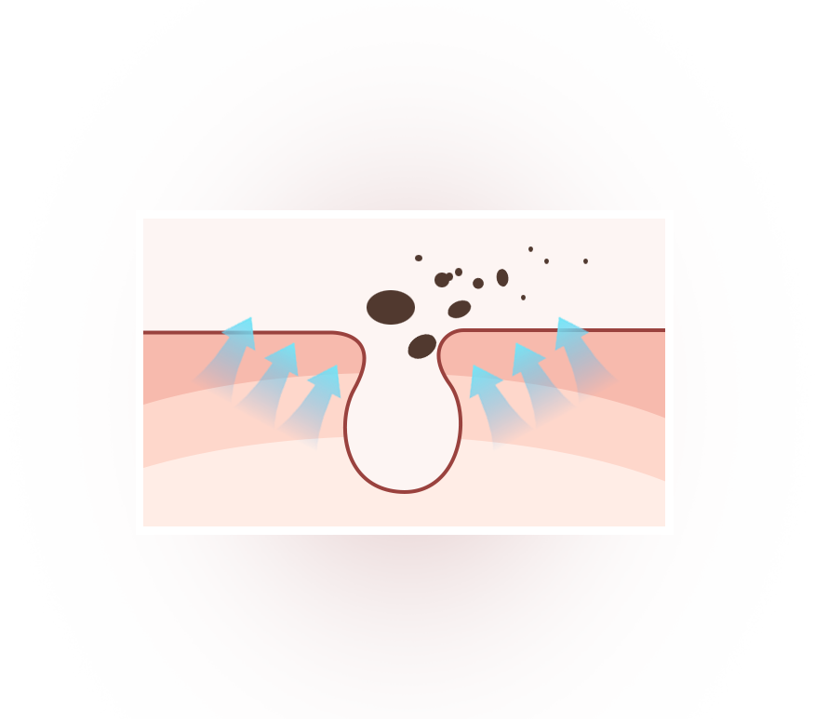
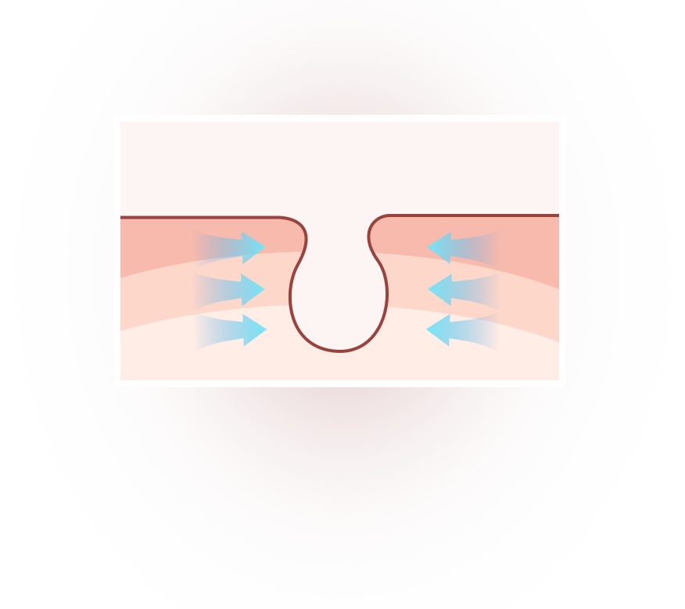
NETTOYAGE EN PROFONDEUR DES PORES
DEEP PORE CLEANING
ÉLIMINATION DES EXCÈS D'HUILE ET DE SALETÉ
Removing excess oil and dirt
SAVON NATUREL À BASE DE PLANTES
Natural plant based soap
NETTOYAGE
EN
PROFONDEUR
MOUSSE MOLÉCULAIRE PLUS PETITE POUR UNE PÉNÉTRATION PLUS FACILE DANS LES PORES
Smaller molecular foam for an easier penetration into pores
ÉLIMINE LES RÉSIDUS DE SALETÉ
Removes dirt residues
RESSERRE LES PORES POUR UNE PEAU NETTE ET AFFINE
Tightens pores for clear and refined skin
Reinvent your Future

Slide 33

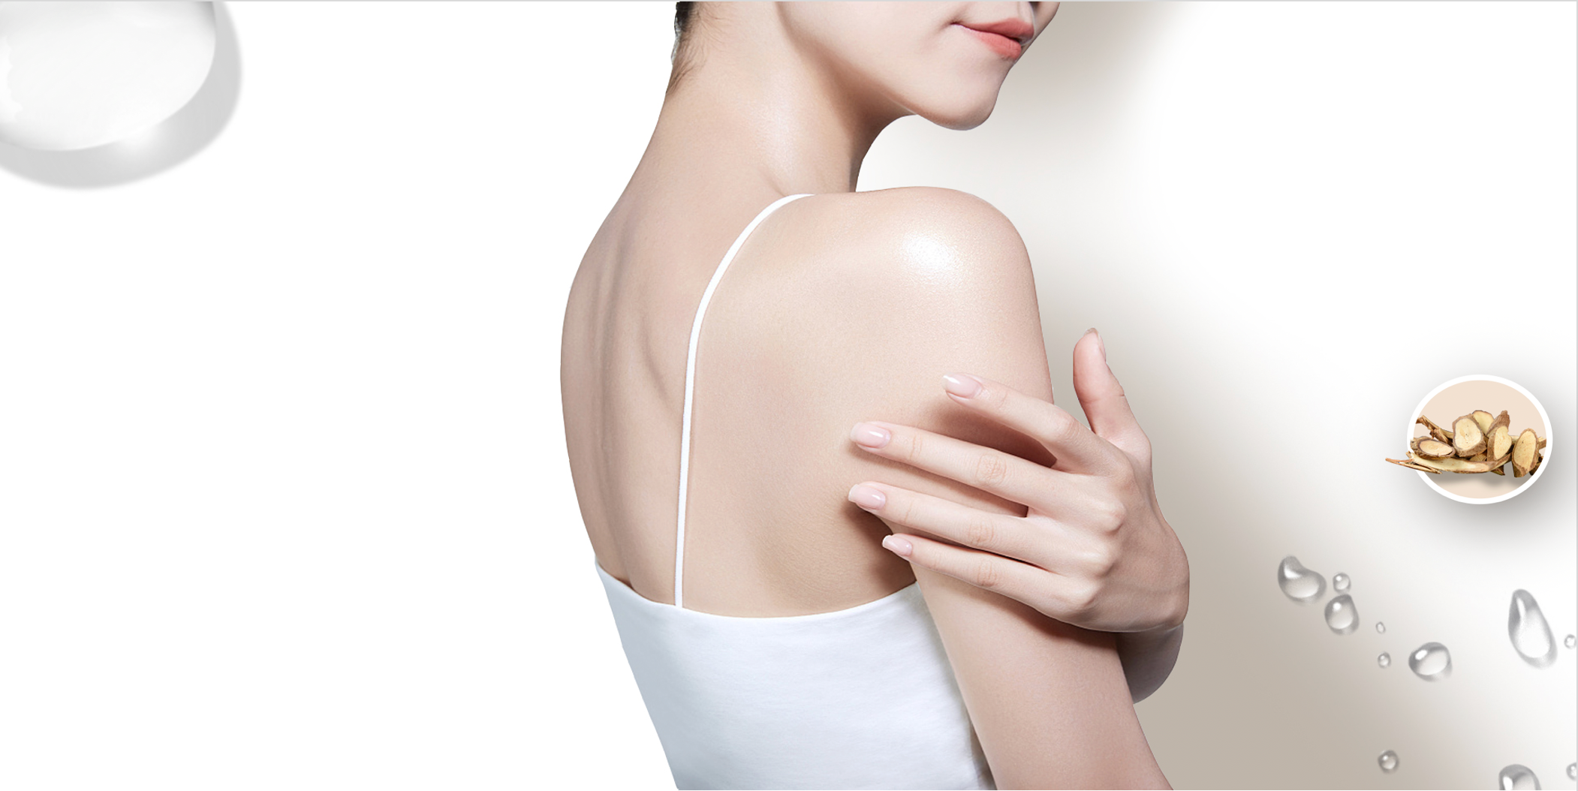
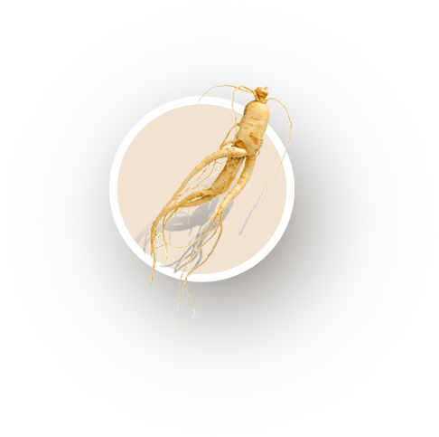



COMPOSANTS DU MINOSEED
MINOSEED COMPONENTS
DOUX, HYDRATANT ET
RESPECTUEUX DE LA PEAU
Gentle, moisturizing and
kind to the skin
GINSENG
HUILE DE COCO
Coconut oil
SOPHORA FLAVESCENS
HUILE D'ARBRE À THÉ
Tea tree oil
Reinvent your Future

Slide 34
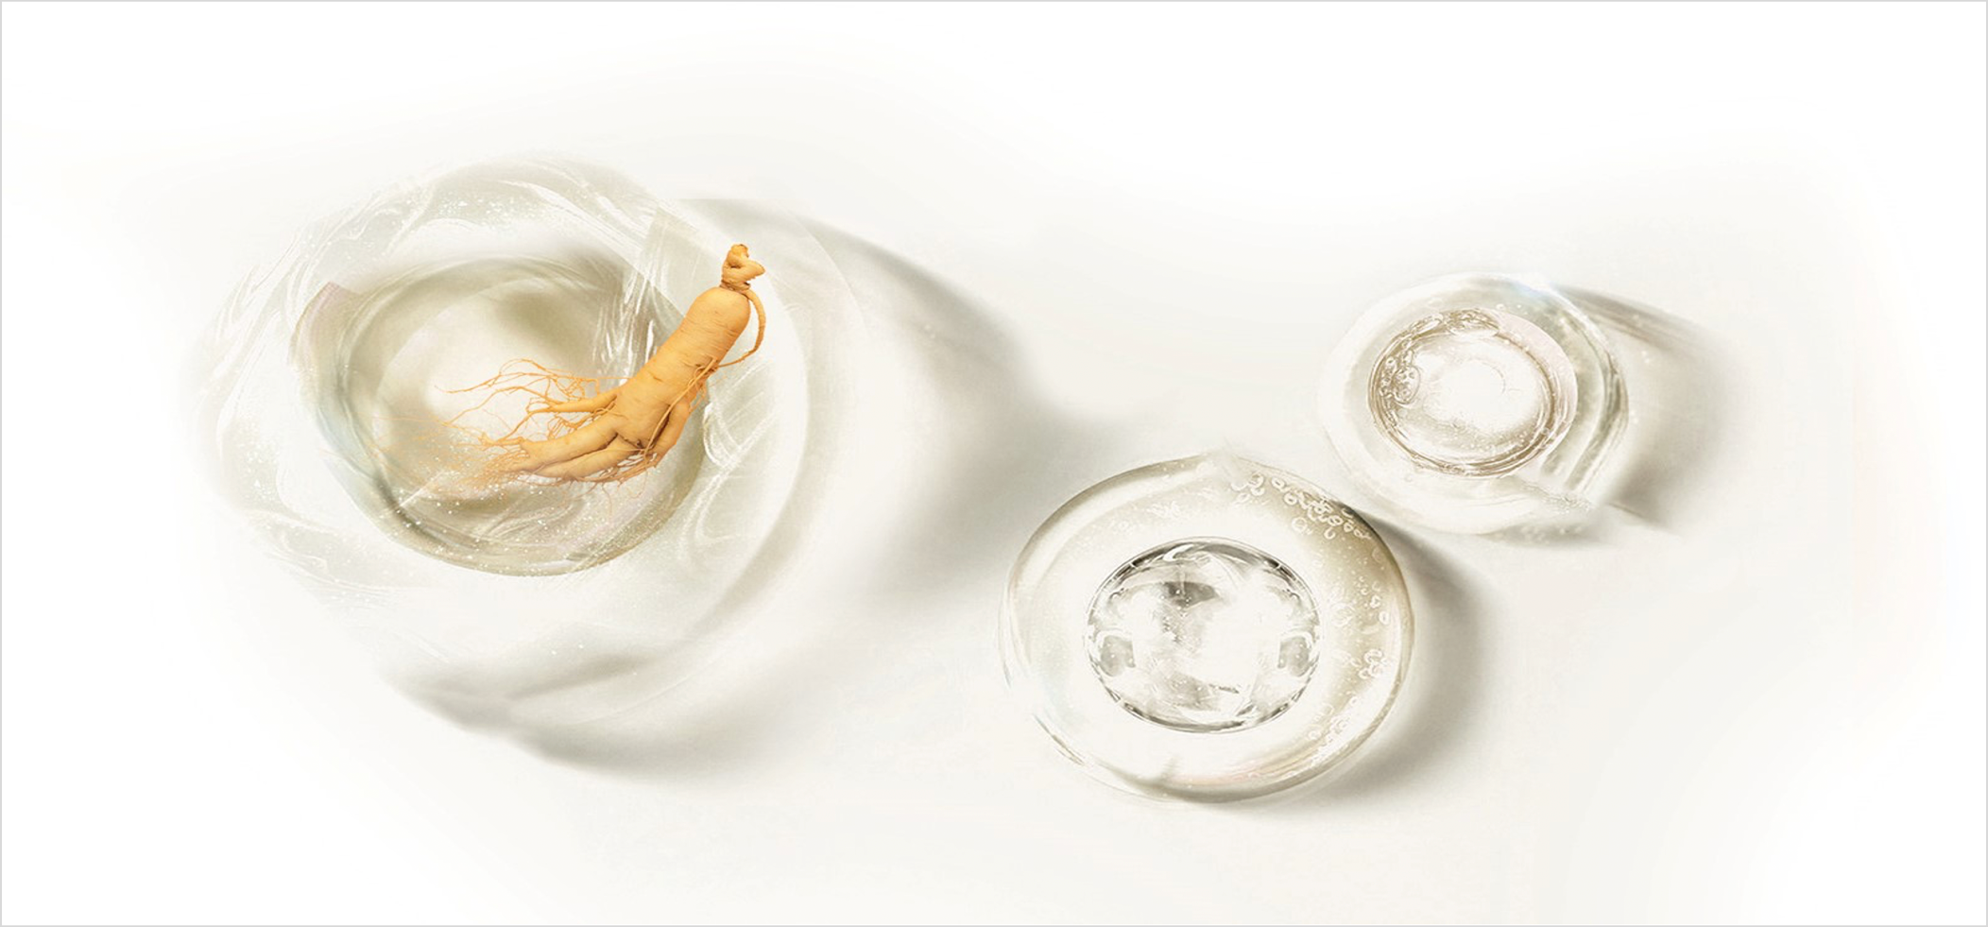



RACINES DE GINSENG
GINSENG ROOTS
AUGMENTE LA RÉSISTANCE GLOBALE DES CELLULES
Increases overall cell resilience
ANTI-OXIDATION
ANTI-BACTÉRIEN
ANTI-INFLAMMATION
Anti-bacterial
Anti-inflamation
FAVORISE LE RAJEUNISSEMENT DES CELLULES
Enhances cellular rejuvenation
Reinvent your Future

Slide 35
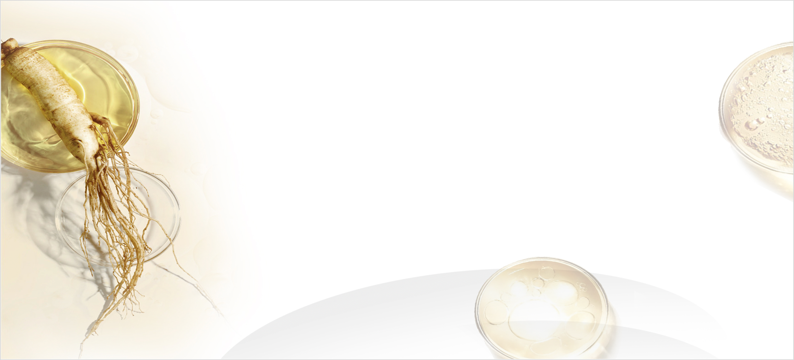
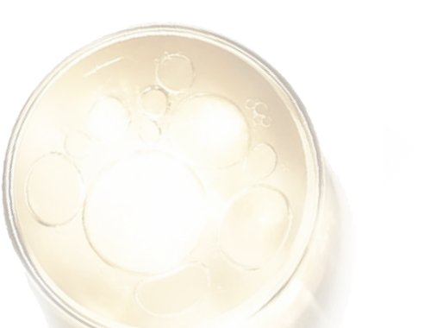
EXTRAIT DE SOPHORA FLAVESCENS
EXTRACT OF SOPHORA FLAVENS
EFFICACITÉ ANTIBACTÉRIENNE ET ANTI-ACARIENNE ≥ 99,9%.
Effective against bacterial and mites
EXCELLENT POUR L'ÉLIMINATION DES ACARIENS
Excellent for eliminating dust mites
ALCALOÏDE POUR EFFET ANTI-BACTÉRIEN
Alkaloid for anti-bacterial effects
Reinvent your Future

Slide 36
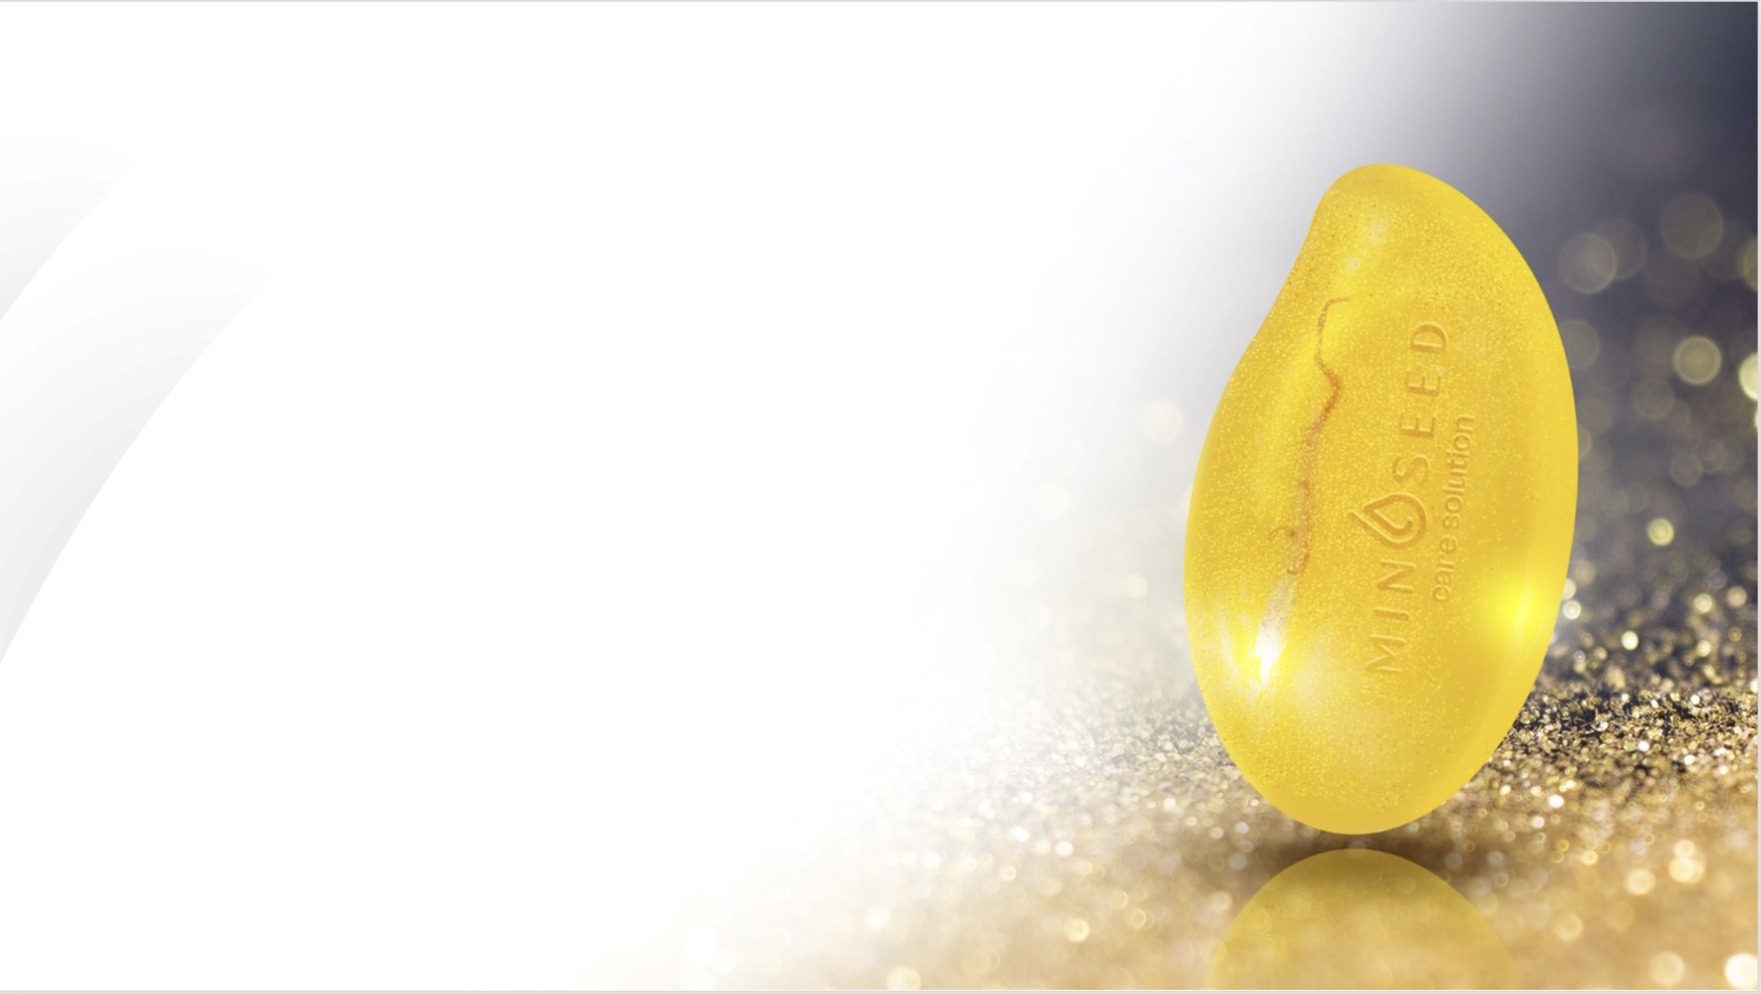

PARTICULES DE FEUILLES D’OR
GOLD LEAVES PARTICLES
13
29
14
%
%
%
AUGMENTATION DE LA FERMETÉ DE LA PEAU DU VISAGE
Increases firmness of facial skin
RÉDUCTION DE L’ÉCAILLE DE LA PEAU DE L'AVANT-BRAS
Reduces scale on the skin of the forearm
AMÉLIORATION DE LA DOUCEUR DE LA PEAU DE L'AVANT-BRAS
Improves softness of the skin on the forearm
Reinvent your Future

Slide 37
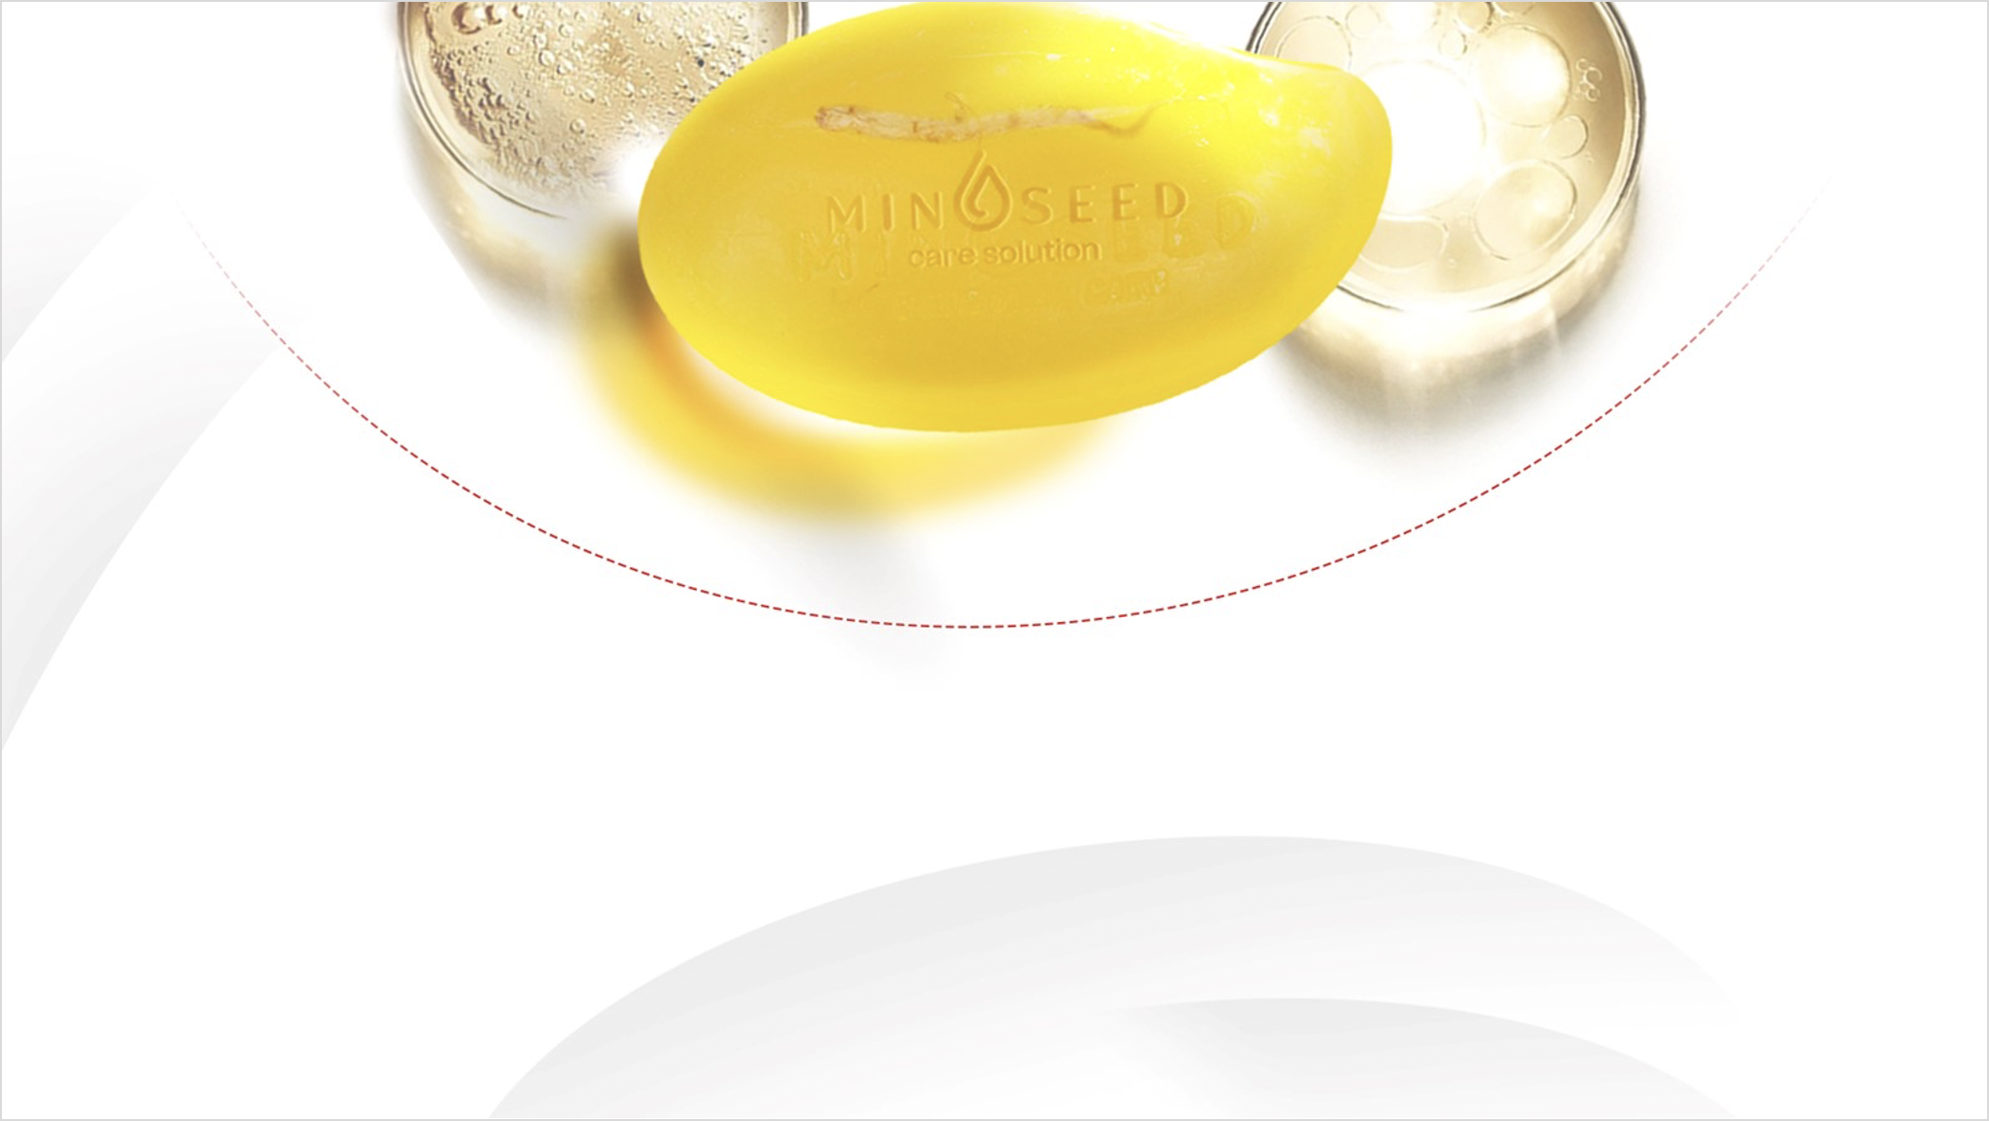




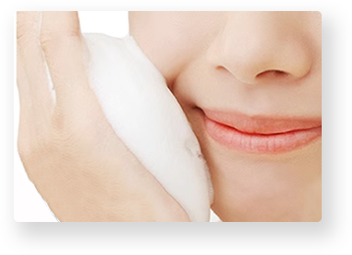
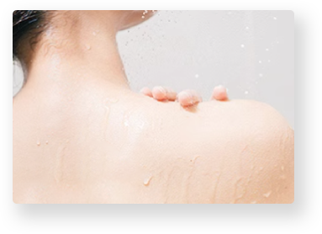
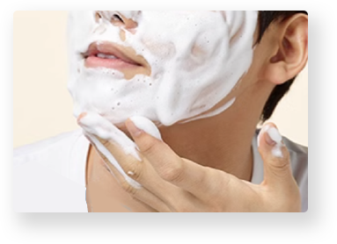
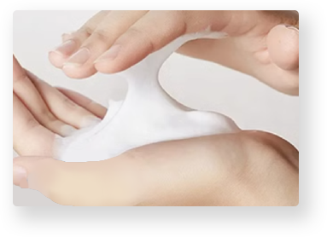
4 EN 1
4 in 1
USAGE MULTIPLE
Multiple use
NETTOYANT POUR VISAGE
Facial cleanser
LAVAGE DES MAINS
Hand cleaning
GEL DE DOUCHE
Body wash
CRÈME ÉPILATOIRE
Hair-removal cream
Reinvent your Future

Slide 38




MOUSSE CRÉMEUSE ET DENSE
CREAMY AND DENSE FOAM
FROTTER DÉLICATEMENT POUR CRÉER
UNE MOUSSE ABONDANTE
Rub gently to create a rich lather
NETTOIE
Cleanses
SANS SERRAGE
Lose
NON IRRITANT
Non irritating
Reinvent your Future

Slide 39




EXPÉRIENCE DE SPA
SPA EXPERIENCE
MOUSSE RAPIDEMENT
Foams up quickly
NETTOYAGE INSTANTANÉ
Instant cleaning
SENTEUR RICHE
Rich scent
Reinvent your Future

Slide 40


CERTIFICATIONS
SANS MÉTAUX LOURDS / Heavy metal free
SANS MICROBIOME / Microbiom free
SANS BACTÉRIES / Bacteria free
SANS PARABEN / Paraben free
SANS TRICLOSAN / Triclosan free
SANS ALLERGENS / Allergen free
ÉLIMINE LES ACARIENS À 99,91%
Mite elimination rate of 99.91 %
ÉLIMINE LES BACTÉRIES À 99,91%
Bacteria eradication rate of 99.91%
Reinvent your Future

Slide 41


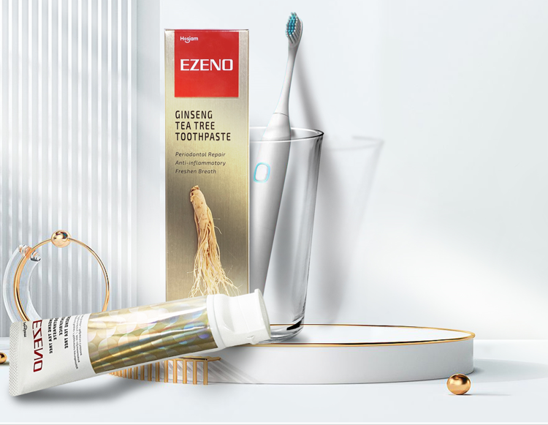
EZENO: DENTIFRICE THÉRAPEUTIQUE
THERAPEUTIC TOOTHPASTE
SANTÉ BUCCO-DENTAIRE
AU GINSENG
Bucco-dental health with Ginseng

Slide 42
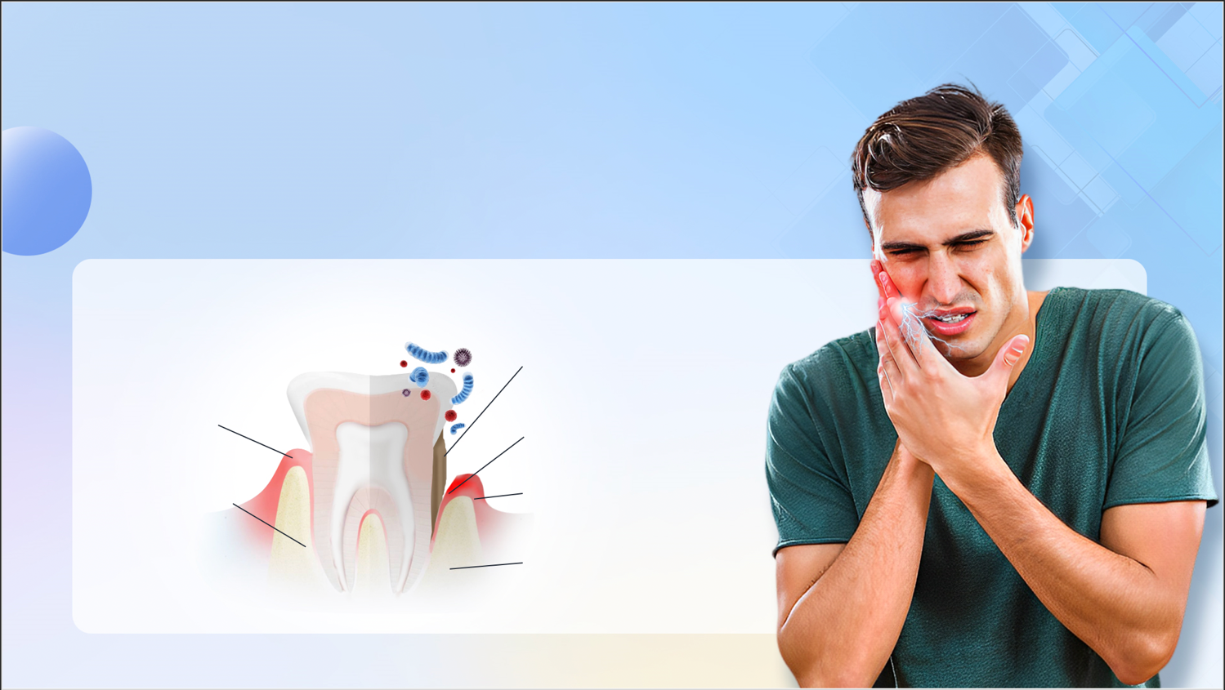




LES EXPÉRIENCES DOULOUREUSES
THE PAINFUL EXPERIENCES
GINGIVITE BACTÉRIENNE !
Bacterial Gum Disease!
GONFLEMENT
DES GENCIVES
ET SAIGNEMENT
Gum Swelling
& Bleeding
MAUVAISE HALEINE
Bad breath
DENT NORMALE
Normal tooth
PARODONTITE
Periodontitis
Plaque
plaque
MAL DE DENT
Toothache
Poche parodontale
Periodontal pocket
Gencive
Gum
Os de la
mâchoire
Jaw Bone
Inflammation
Réduction du niveau osseux
Bone level reduction
Reinvent your Future

Slide 43


GINSENG – LE ROI DE LA MÉDECINE CHINOISE
GINSENG – KING OF CHINESE MEDECINE
EXTRAIT DE PANAX GINSENG
Panax Ginseng Extract
CONTIENT 30 SORTES DE SAPONINE ET DE GINSÉNOSIDES
Contains 30 kinds of saponin and ginsenosides
RÉPARE LES GENCIVES EN 1 À 2 SEMAINES
1 to 2 Weeks Repair Gums
PROPRIÉTÉS ANTI-INFLAMMATOIRES ET ANTIMICROBIENNES
Anti-inflammatory and antimicrobial properties
24 HEURES DE PROTECTION LONGUE DURÉE
24-hour Long-Lasting Protection
3 À 4 SEMAINES
AMÉLIORE LE PARODONTE
3 to 4 Weeks Improves Periodontal
Reinvent your Future

Slide 44
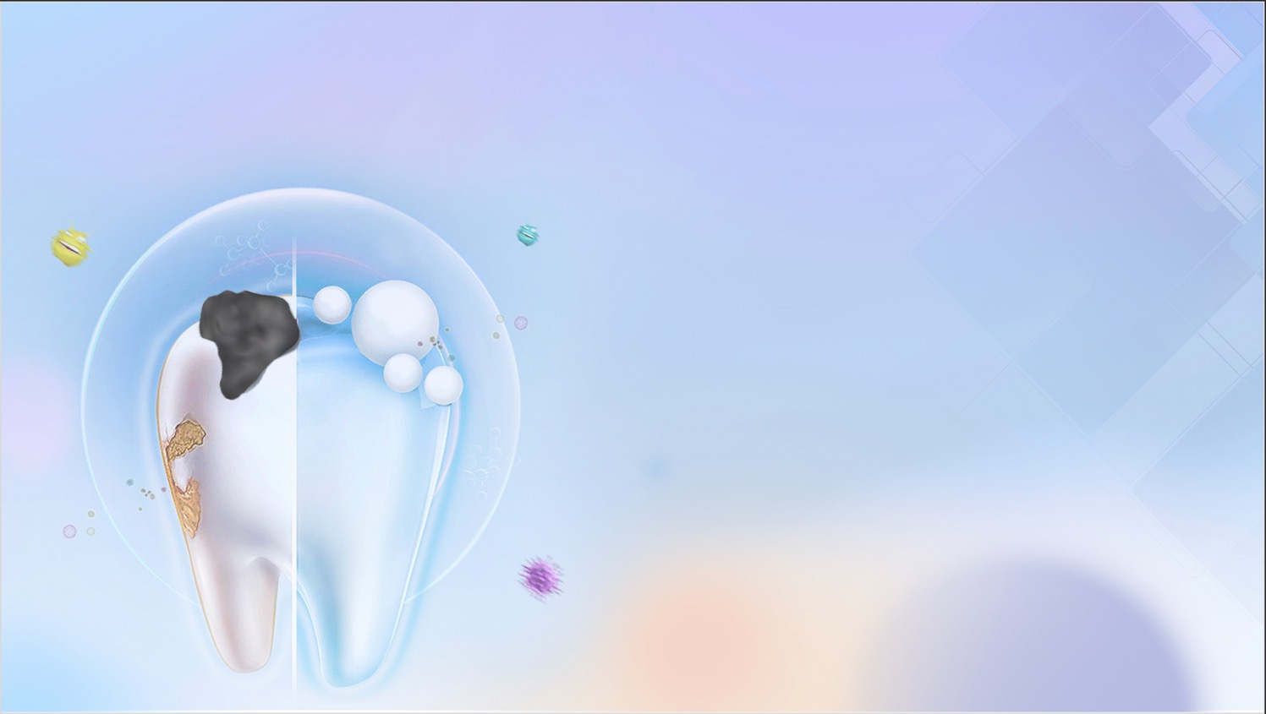
GINSENG – LE ROI DE LA MEDECINE CHINOISE
GINSENG – KING OF CHINESE MEDECINE
PROTECTION CONTRE 99.9% DES BACTÉRIES À LONG TERME.
99.9% long-term protection from bacterial infections.
CARIES DENTAIRES
Dental caries
L'EXTRAIT DE GINSENG PROTÈGE
EFFICACEMENT CONTRE LES PLAQUES ET CARIES DENTAIRES.
Ginseng extract protects effectively against plaque and dental cavities.
PLAQUE DENTAIRE
Dental plaque
Reinvent your Future

Slide 45
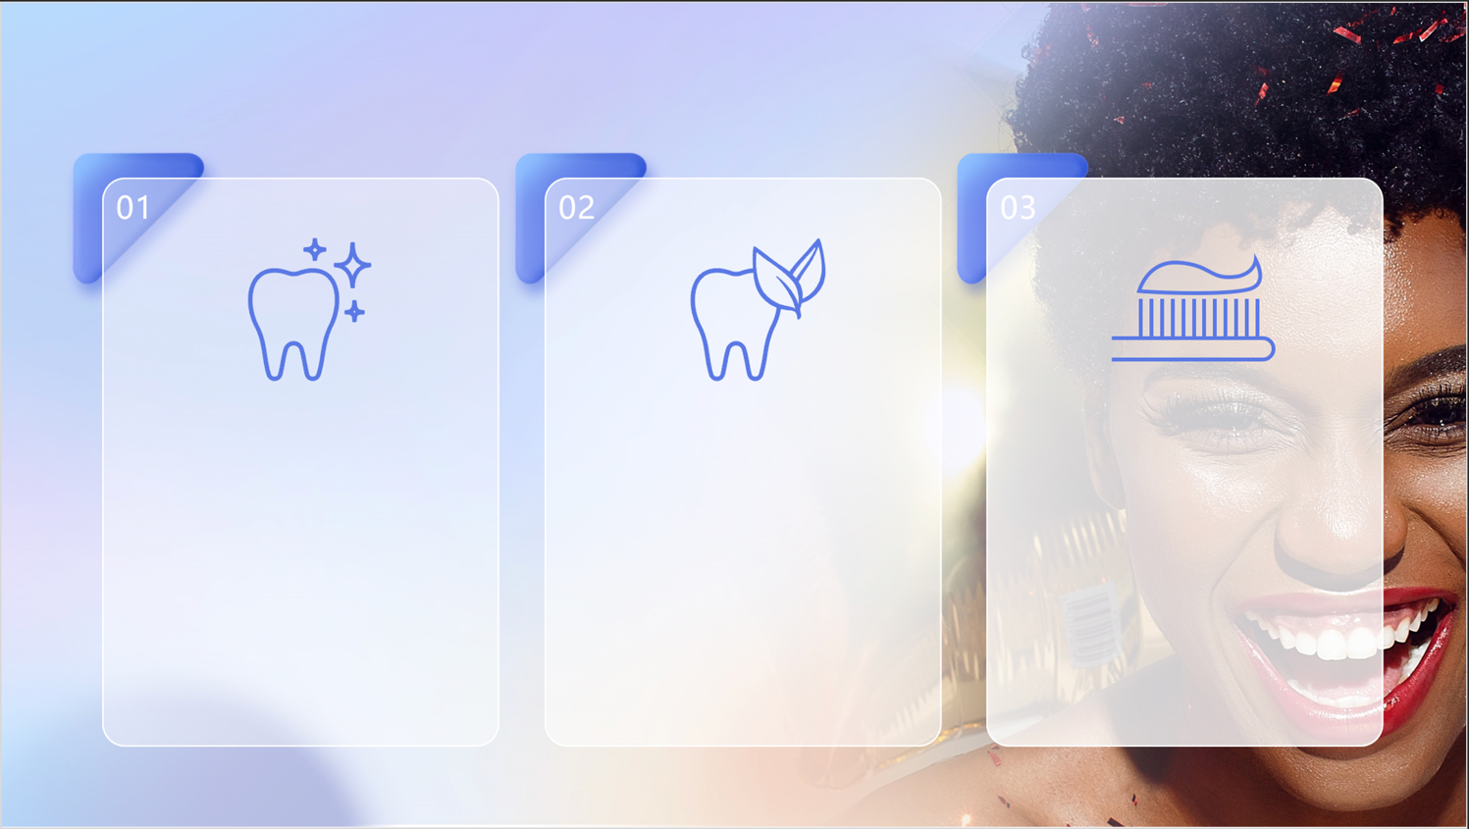
EZENO – PLUS QU’UN DENTIFRICE
EZENO – MORE THAN A TOOTHPASTE
NETTOYAGE EN
PROFONDEUR
HALEINE FRAÎCHE
TEXTURE DE LA PÂTE DE QUALITÉ SUPÉRIEURE
LA SILICE ABSORBE LES TÂCHES
TENACES
Silica absorbs stubborn stains
EMPÊCHE LES TÂCHES D’ADHÉRER
Prevents stains from sticking
L'HUILE DE L'ARBRE À THÉ ABSORBE
LES PARTICULES ODORANTES
Tea tree oil absorbs odors
FINE ET LISSE
Fine and smooth
PROCURE UNE HALEINE PLUS FRAÎCHE ET DURABLE
Provides fresher, long lasting breath
MOUSSE À HAUTE DENSITÉ
High density foam
Reinvent your Future

Slide 46
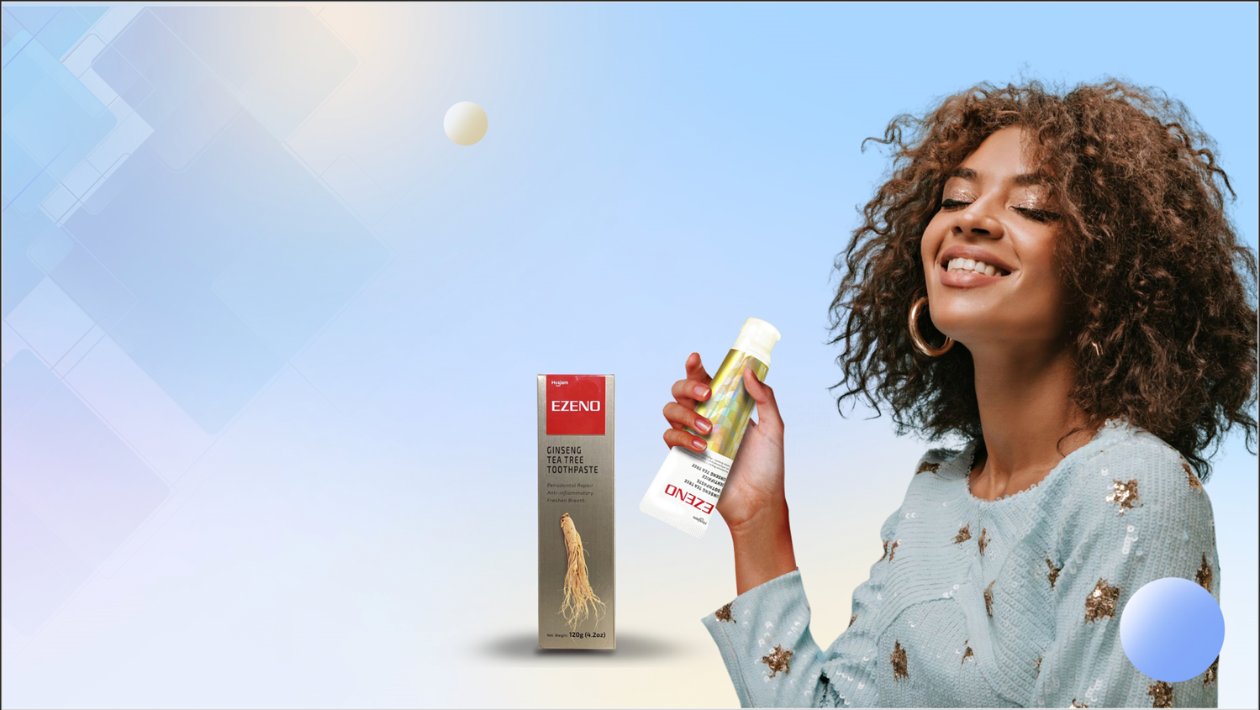

EZENO – PLUS QU’UN DENTIFRICE
MORE THAN A TOOTHPASTE
UTILISATION
Usage
BROSSEZ-VOUS SOIGNEUSEMENT AU MOINS 2 FOIS PAR JOUR
Brush your teeth at least twice a day
Reinvent your Future

Slide 47





CERTIFICATIONS
2
BREVETS ACCORDÉS
Patents granted
3
4
RAPPORTS CLINIQUES APPROUVÉS
Clinical Reports Proven
INSPECTION RÉUSSIE
Inspection passed
SANS FLUOR
Fluoride free
SANS TRICOSAN
Triclosan free
SANS ALCOOL
Alcohol free
SANS STÉROÏDES
Steroid free
SANS MICROBES
Bacteria free
SANS MÉTAUX LOURDS
Heavy metals free
Reinvent your Future
Notes:
加个总结，获得多少认可

Slide 48




Slide 49




WONDERGUARD
SOLUTION INTELLIGENTE DE PROTECTION HYGIÉNIQUE
LA TECHNOLOGIE INCU AÉROPORTÉE
PREMIÈRE SOLUTION AÉROPORTÉE INCU AU MONDE
HAUTEMENT EFFICACE ET SÛRE POUR DÉSINFECTER L’AIR ET LES SURFACES.
99,99 % D'EFFICACITÉ DANS LA DÉSACTIVATION DES VIRUS (CORONAVIRUS, GRIPPE H1N1, H2N3, SRAS, MERS)
Reinvent your Future

Slide 50

LES BÉNÉFICES
PURIFIE L’ENVIRONNEMENT
Purifies environment
DIFFUSE LES IONS NÉGATIFS
Diffuse of negative ions
PUISSANTS EFFETS ANTISEPTIQUES
Powerful anti-septic effect
ÉLIMINE LES PARASITES ET LES CHAMPIGNONS
Eradicates parasites and mushrooms
ÉLIMINE LES ALLERGÈNES ET LES TOXINES DANS L’AIR
Eradicates allergens and toxins in the air
Reinvent your Future

Slide 51
LES BÉNÉFICES
DÉSINFECTE À 99.9 %
Disinfects at 99.9%
HUMIDIFIE L’ENVIRONNEMENT
Humidifies the environment
PROTÈGE CONTRE LES ALLERGIES
Protects against allergies
NÉTTOIE LES MOISISSURES
Cleans mold
ÉLIMINE LES ODEURS DANS L’AIR
Eradicates odours in the air
Reinvent your Future

Slide 52




CERTIFICATIONS
CONCENTRÉ IONIQUE DE NANO-CUIVRE
Ionic nano-copper concentrate
SOURCE MINÉRALE NATURELLE DU CANADA
Canada’s natural mineral source
CERTIFIÉ NSF & EPA SANS TOXICITÉ
ET SANS DANGER
NSF &EPA certified, toxicity and
danger free
PRODUIT DE LA NANOTECHNOLOGIE, SANS
EFFET SECONDAIRE
Nanotechnology product without side effects
Reinvent your Future

Slide 53
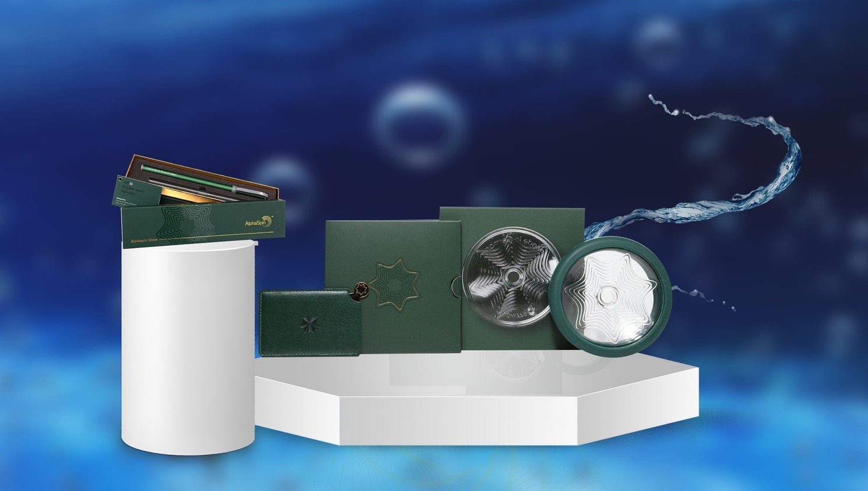

RAMENEZ BAMA CHEZ-VOUS
“BRING BAMA HOME“
AlphaSpin
Straw
AlphaSpin

Slide 54




BAMA, VILLAGE DES CENTENAIRES
BAMA, CENTENARIANS VILLAGE

Slide 55

POLLUTION AUX ONDES ÉLECTROMAGNÉTIQUES
ELECTROMAGNETIC POLLUTION
ENVIRONNEMENT POLLUÉ
POLLUTED ENVIRONMENT
ENVIRONNEMENT HARMONISÉ
HARMONIZED NATURE
Reinvent your Future

Slide 56



POLLUTION AUX ONDES ÉLECTROMAGNÉTIQUES
ELECTROMAGNETIC POLLUTION
Reinvent your Future

Slide 57

POLLUTION AUX ONDES ÉLECTROMAGNÉTIQUES
ELECTROMAGNETIC POLLUTION
TROUBLES DE CROISSANCE, DE COMPORTEMENT & NEUROLOGIQUES
GROWTH, BEHAVIOURAL & NEUROLOGICAL DISORDERS
Reinvent your Future

Slide 58




POLLUTION AUX ONDES ÉLECTROMAGNÉTIQUES
ELECTROMAGNETIC POLLUTION
TUEURS SILENCIEUX
SILENT KILLERS
Reinvent your Future

Slide 59


ALPHASPIN
Reinvent your Future

Slide 60


C’EST QUOI LE ALPHASPIN?
WHAT IS AN ALPHASPIN ?
- OUTIL DE BIEN-ÊTRE EMETTANT DES FRÉQUENCES NATURELLES DITES SCALAIRES
Wellbeing tool emitting natural frequencies named scalars
OUTIL CONÇU POUR SYNCHRONISER L’ESPRIT HUMAIN ET ÉLIMINER LES
RADIATIONS
Tool designed to synchronize the human mind and eradicate radiations
HARMONISATEUR DES CHAMPS QUANTIQUES UNIVERSELS
Harmoniser of universal quantum fields
HARMONISATEUR DES FRÉQUENCES NATURELLES
Harmoniser of natural frequencies
HARMONISATEUR DES CHAMPS ÉLECTROMAGNETIQUES
Harmoniser of electromagnetic fields
STRUCTUREUR DE LIQUIDES
Structures liquids
Reinvent your Future

Slide 61
FONCTIONS DU ALPHASPIN
ALPHASPIN BENEFITS
- FAVORISE LA MEILLEURE QUALITÉ DE SOMMEIL
Favourable for a good sleep quality
ÉQUILIBRE L’ÉNERGIE DU YING ET DU YANG
Balances the Ying and Yang energy
AMÉLIORE L’ENDURANCE ET L’ÉNERGIE
Improves endurance and energy
AMÉLIORE LE GOÛT DES ALIMENTS ET DES BOISSONS
Improves the taste of food and drinks
RÉDUIT LES DOULEURS COURANTES
Reduces common pain
AMÉLIORE LA CIRCULATION SANGUINE
Improves blood circulation
Reinvent your Future

Slide 62
FONCTIONS DU ALPHASPIN
ALPHASPIN BENEFITS
- AIDE LES FUMEURS À EXPULSER LA NICOTINE DES CIGARETTES
Helps smokers to expel nicotine derived from cigarettes
- AUGMENTE LA VIGUEUR DES HOMMES ET DES FEMMES
Increases vigor in men and women
- AMÉLIORE LA CROISSANCE DES PLANTES
Improves growth in plants
- AIDE À CONSERVER LES ALIMENTS AU RÉFRIGÉRATEUR
Helps to conserve food stuffs in the fridge
- AMÉLIORE L’ABSORPTION DES PRODUITS DE BEAUTÉ
Improves the absorbtion of beauty products
- AMÉLIORE LA QUALITÉ D’EAU POTABLE
Improves the quality of potable water
Reinvent your Future

Slide 63



CONSTRUCTION DU CHAMP
QUANTIQUE
BUILDING THE QUANTUM FIELD
HARMONISATION
HARMONIZATION
DUALITÉ
DUALITY
Reinvent your Future

Slide 64


CONSTRUCTION DU CHAMP
QUANTIQUE
BUILDING THE QUANTUM FIELD
STABILISATION
COMMUNICATION
Reinvent your Future

Slide 65


CONSTRUCTION DU CHAMP
QUANTIQUE
BUILDING THE QUANTUM FIELD
CHAMP QUANTIQUE
QUANTUM FIELD
=
BAMA CHEZ-VOUS
BAMA HOME
Reinvent your Future

Slide 66




UTILISATION DANS NOTRE ENVIRONNEMENT
ENVIRONMENTAL APPLICATIONS
HARMONISE L’ENVIRONNEMENT AVEC 5 ALPHASPIN
Harmonize your environment with 5 alphaspin
EAU STRUCTURÉE POUR PURIFIER L’AIR
Structured water to purify air
Reinvent your Future

Slide 67



UTILISATION DU ALPHASPIN
ALPHASPIN USAGE
STRUCTURE L’EAU ET LES BOISSONS
Structures drinks and water
Reinvent your Future

Slide 68


UTILISATION DU ALPHASPIN
ALPHASPIN USAGE
REFLEXOLOGIE
Reflexology
CONSOMMATION EN CARBURANT
Fuel consumption
Reinvent your Future

Slide 69


UTILISATION DU ALPHASPIN
ALPHASPIN USAGE
PROTECTION CONTRE LES RADIATIONS ÉLECTROMAGNÉTIQUES
Protects from emf radiation
GARDE LES FRUITS ET VÉGÉTAUX FRAIS
Keeps vegetables & fruits fresh
Reinvent your Future

Slide 70





ALPHASPIN & L’EAU DE VIE
ALPHA SPIN AND LIVING WATER
ALPHASPIN TRANSFORME L’EAU NORMALE EN EAU VIVIFIANTE OU EAU STRUCTURÉE
AlphaSpin changes linear water into living water or structured water
CRISTAL D’EAU DU ROBINET OU EN BOUTEILLE NON TRAITÉ PAR L’ALPHASPIN
Tap or bottled water not treated with AlphaSpin
DEVIENT DE L’EAU ÉNERGISANTE
ET STRUCTURÉE
Becomes energised and structured water
CRISTAL D’EAU TRAITÉ PAR ALPHASPIN
Water treated with the AlphaSpin
Reinvent your Future

Slide 71

ALPHASPIN STRAW, PLUS QU’UNE PAILLE ALPHASPIN STRAW, MORE THAN A STRAW
ÉNERGIE SCALAIRE STABLE
Stable scalar energy
RÉUTILISABLE & ÉCOLOGIQUE
Reusable & Ecological
CONVENABLE À TOUTES BOISSONS
Suitable for all drinks
FACILE À NETTOYER
Easy to clean

Slide 72


AVANTAGES DE L’EAU STRUCTURÉE
BENEFITS OF STRUCTURED WATER
AMÉLIORE LA CIRCULATION SANGUINE
Improves blood circulation
SOULAGE LES DOULEURS MIGRAINEUSES
Relieves migraine pain
AMÉLIORE LA CONCENTRATION
Improves concentration
DÉTEND ET ALLÈGE LES EFFETS BIOLOGIQUES
DU STRESS
Relaxes and alleviates the biological effects of stress
DONNE DE L'ÉNERGIE À VOTRE CORPS
Energizes your body
AUGMENTE LA TENEUR EN OXYGÈNE DE L’EAU
Increases the oxygen content of the water
Reinvent your Future

Slide 73





STRAW
ANALYSE DE SANG
BLOOD ANALYSIS
AVANT APRÈS
Before
After
EAU NON STRUCTURÉE
FAIBLE NIVEAU D’OXYGÈNE DANS LE SANG
Non-Structured Water Low oxygen level in blood
EAU STRUCTURÉE PAR L’ALPHASPIN
NIVEAU TRÈS ÉLEVÉ D’OXYGÈNE DANS LE SANG
Structured Water with AlphaSpin
High oxygen level in the blood
Reinvent your Future

Slide 74

CERTIFICATIONS
«LES RADIATIONS DES TÉLÉPHONES MOBILES PEUVENT ÊTRE RÉDUITES À LA FOIS PAR L’ALPHASPIN NATURAL ET LE QUANTUM ENERGY FIELD POUR DEVENIR DES ONDES ALPHA CAR CELLES-CI RÉSONNENT AVEC LA FRÉQUENCE INTÉGRÉE DANS L’ALPHASPIN NATURAL. »
“ Mobile phone radiation can be reduced by both the Alphaspin Natural and the Quantum Energy Field to become Alpha waves as these resonate with the frequency embedded in the Alphaspin Natural. ”
——Dr Carlos
TEST SUR LES RADIATIONS DU TELEPHONE
Mobile Phone Radiation Tested
Reinvent your Future

Slide 75



CERTIFICATIONS
ACCEPTABILITÉ SUR
LES ALIMENTS
Acceptability test
LIBRE DES MÉTAUX
LOURDS
Heavy metal free
Reinvent your Future

Slide 76





CERTIFICATIONS
LIBRE DES RADIATIONS
Radiation free test
Reinvent your Future

Slide 77



CERTIFICATIONS
LIBRE DES METAUX LOURDS ET PEUT S’UTILISER SUR LES ALIMENTS
Heavy metal & food grade acceptability test
Reinvent your Future
Notes:
METTRE TOUTES LES CERTIFICATION SUR UNE DIAPOSITIVE COMME EZENO

Slide 78



3H LIFESTYLE

Slide 79

COMMENT DÉTERMINER UN BON
SOMMEIL ?
HOW TO DEFINE A RESTFUL SLEEP?
BONNE QUALITÉ DE SOMMEIL
Restful sleep
MAUVAISE QUALITÉ DE SOMMEIL
Poor sleep
SOMMEIL RAPIDE
Quick sleep
INSOMNIE
Insomnia
SOMMEIL INNINTEROMPU
Uninterrupted sleep
TRANSPIRATION ABONDANTE
Sweats profusely
SOMMEIL RÉPARATEUR
Restful sleep
MAUVAISE QUALITÉ DE SOMMEIL
Poor quality sleep
Reinvent your Future

Slide 80



Les troubles de sommeil & les ondes électromagnétiques causent la mauvaise circulation sanguine
LA MAUVAISE CIRCULATION SANGUINE
POOR BLOOD CIRCULATION
Insuffisant
ALIMENTATION EN OXYGÈNE
Oxygen supply
APPROVISIONNEMENT EN NUTRIMENTS
Nutrient supply
ÉVACUATION DES
DÉCHETS
Waste excretion
Reinvent your Future

Slide 81





Mauvaise flexibilité, douleurs, maladies des os & la colonne vertébrale
LES MALADIES ARTICULAIRES
JOINT DISEASES
LES MALADIES DES OS
& DE LA COLONNE VERTEBRALE
Bones & spine diseases
LA MAUVAISE FLEXIBILITÉ
Poor flexibility
LES DOULEURS
Pain
Reinvent your Future

Slide 82



LES TROUBLES DE SOMMEIL
SLEEP DISORDERS
AFFECTENT TA SANTÉ / Affects your health
STRESS, ANXIÉTÉ ET DÉPRESSION
MALADIES CHRONIQUES ET MÉTABOLIQUES
MALADIES NEURODÉGÉNÉRATIVES
OBÉSITÉ, RÉSISTANCE À L’INSULINE
TROUBLES HORMONAUX
VIEILLISSEMENT PRÉMATURÉ
FAIBLE ENDURANCE & TROUBLES DE LA SEXUALITÉ
Stress, anxiety and depression
Chronic and metabolic diseases
Neurodegenerative diseases
Obesity, insulin resistance
Hormonal disorders
Premature aging
Low stamina & sexual dysfunction
Reinvent your Future

Slide 83




CONCEPTION À PLUSIEURS COUCHES
MULTIPLE-LAYER DESIGN
COUCHE DE REFROIDISSEMENT EN SOIE DE GLACE
Ice Silk Cooling Layer
2. COUCHE DE PROTECTION CONTRE L'AIR
Air Protection Layer
3. COUCHE BIOMAGNÉTIQUE
Biomagnetic Layer
4. COUCHE DE PROTECTION Protection Layer
5. COUCHE DE REMPLISSAGE À INFRAROUGE LOINTAIN Far Infrared Filling Layer
6. COUCHE D'ISOLATION ANTIDÉRAPANTE
Slip-Resistant Insulation Layer
Reinvent your Future

Slide 84



LES FONCTIONS DU iSMART S3
iSMART S3 BENEFITS
FOURNIT> 4000 IONS / CM3
FAVORISE LE SOMMEIL PROFOND
RÉGULE LE PH SANGUIN
AUGMENTE LA CAPACITÉ DE LIAISON À L'OXYGÈNE
Provides > 4000 Ions / cm3
Promotes deep sleep
Regulates blood pH
Increases oxygen-binding capacity
Reinvent your Future

Slide 85





iSMART S3 OREILLER
ZERO GRAVITÉ
iSMART S3 PILLOW ZERO GRAVITY
AJUSTE LE COU PEU IMPORTE LA POSITION
Perfect fit in any sleeping position
DESIGN DOUBLE FACE
Double sided design
NE SE DÉFORME PAS
Not Easily Deformed
CONCEPTION EN GRAVITÉ ZERO
Zero Gravity Design
Reinvent your Future

Slide 86



iSMART S3
Reinvent your Future

Slide 87





CERTIFICATIONS
ANTI BACTERIAL TEST
ANTI DUST MITE TEST
ANTI ODOR TEST
AZO DYE SAFETY TEST
FORMALDEHYDE FREE TEST
RADIATION FREE TEST
FUNCTIONAL TEST (ANION)
INSTANT CONTACT COOLING
FEELING TEST
Reinvent your Future

Slide 88






Slide 89
GRADE D’ENTRÉE
ENTRY LEVEL
GRADE | BONUS VALUE PREMIER ACHAT FIRST PURCHASE
SILVER | 50 BV
PLATINUM | 600 BV
DIAMOND | 900 BV
Reinvent your Future

Slide 90
QUATRE TYPES DE BONUS
FOUR DIFFERENT BONUSES
RETAIL PROFIT
PRODUCT SHARING BONUS
GROUP BONUS
UNILEVEL BONUS
Reinvent your Future

Slide 91
1. RETAIL PROFIT
10% - 30%
Reinvent your Future

Slide 92

2. PSB
(PRODUCT SHARING BONUS)
 | GRADE RANKING | PSB | DOLLAR
SPONSOR DIRECT
DIRECT SPONSOR
SILVER
20% x DSBV
10$
PLATINUM
20% x DSBV
120$
YOU
DIAMOND
20% x DSBV
180$
Reinvent your Future

Slide 93
PSB BOOSTER
PREMIER ACHAT FIRST ENROLLED | BOOSTER EFFECTIVE | PRODUCT SHARING BONUS
DANS LES 60 JOURS
APRÈS TON PREMIER ACHAT
PLATINUM
30% x DSBV
IN FIRST 60 DAYS AFTER
FIRST ENROLLEMENT
DANS LES 90 JOURS
APRÈS TON PREMIER ACHAT
DIAMOND
40% x DSBV
IN FIRST 90 DAYS AFTER
FIRST ENROLLEMENT
Reinvent your Future

Slide 94


3. GROUP BONUS
YOU
Reinvent your Future

Slide 95
GROUP BONUS
MAX OUT
GRADE | GROUP BONUS | DOLLAR | CARRY OVER
SILVER | 10% | 1 000 $ | 10 000 BV
PLATINUM | 11% | 6 600 $ | 60 000 BV
DIAMOND | 12% | 12 000 $ | 100 000 BV
OCEAN DIAMOND | 20% | 50 000 $ | 250 000 BV
Reinvent your Future

Slide 96
4. UNILEVEL BONUS
NIVEAU LEVEL | MPA DU MOIS MONTHLY MPA 50 – 99 BV | MPA DU MOIS PLUS DE 100 BV MONTHLY MPA 100 BV AND ABOVE | MPA DU MOIS PLUS DE 100 BV MONTHLY MPA 100 BV AND ABOVE
 |  |  | 2 PIEDS DE 2 000 BV CHACUN (MENSUEL) 2 LEGS 2 000BV EACH (MONTHLY)
G1 | 10% | 10% | 10%
G2 | 5% | 5% | 5%
G3 | 5% | 5% | 5%
G4 |  | 5% | 5%
G5 |  | 5% | 5%
G6 |  | 5% | 5%
G7 |  |  | 5%
G8 |  |  | 5%
G9 |  |  | 5%
G10 |  |  | 5%

Slide 97
UPGRADE
SILVER
600 BV
PLATINUM
CUMUL
ACCUMULATE
SILVER
&
PLATINUM
900 BV
DIAMOND
ACHAT UNIQUE
PURCHASE IN SINGLE RANK ORDER
Reinvent your Future

Slide 98

PRIX DES PRODUITS EN AFRIQUE
AFRICA PRODUCT PRICES
PRODUITS PRODUCTS | BV | PRIX D’ACHAT (FCFA) PURCHASE PRICES
ANGEL MOON | 25 | 37 000
ALPHA VMAX | 25 | 37 000
ALPHA META | 25 | 37 000
EZENO | 25 | 38 000
WONDERGUARD | 25 | 37 000
MINOSEED | 25 | 38 000
STRAW | 100 | 128 000
iSMART S3 PILLOW | 100 | 145 000
ALPHA SPIN | 300 | 410 000
iSMART S3 | 600 | 915 000
Reinvent your Future

Slide 99
PRIX DES PRODUITS EN RDC
RDC PRODUCT PRICES
PRODUITS PRODUCTS | BV | PRIX D’ACHAT (USD) PURCHASE PRICES
ANGEL MOON | 25 | 65
ALPHA VMAX | 25 | 65
ALPHA META | 25 | 65
EZENO | 25 | 65
WONDERGUARD | 25 | 65
MINOSEED | 25 | 65
STRAW | 100 | 220
iSMART S3 PILLOW | 100 | 240
ALPHA SPIN | 300 | 700
iSMART S3 | 600 | 1 460
Reinvent your Future

Slide 100
PRIX DES PRODUITS
(PAYS SANS LA SOCIETE BZZWORLD)
PRODUCT PRICES (COUNTRY WHITHOUT BZZWORLD COMPANY)
PRODUITS PRODUCTS | BV | PRIX D’ACHAT (FCFA) PURCHASE PRICES
ANGEL MOON | 25 | 45 000
ALPHA VMAX | 25 | 45 000
ALPHA META | 25 | 45 000
EZENO | 25 | 45 000
WONDERGUARD | 25 | 45 000
MINOSEED | 25 | 45 000
STRAW | 100 | 145 000
iSMART S3 PILLOW | 100 | 175 000
ALPHA SPIN | 300 | 445 000
iSMART S3 | 600 | 1 100 000
Reinvent your Future

Slide 101
PRIX DES PRODUITS EN EUROPE
EUROPE PRODUCT PRICES
PRODUITS PRODUCTS | BV | PRIX D’ACHAT (EURO) PURCHASE PRICES
ANGEL MOON | 25 | 73
ALPHA META | 25 | 61
ALPHA VMAX | 25 | 77
ALPHA SPIN STRAW | 100 | 233
ALPHA SPIN | 300 | 691
Reinvent your Future

Slide 102
PRIX DES PRODUITS AUX USA
USA PRODUCT PRICES
PRODUITS PRODUCTS | BV | PRIX D’ACHAT (USD) PURCHASE PRICES
ANGEL MOON | 25 | 56
ALPHA META | 25 | 57
ALPHA BLOSSOM | 25 | 57
ALPHA VMAX | 25 | 57
ALPHA SPIN | 300 | 639
iSMART S3 | 600 | 1 600
Reinvent your Future

Slide 103




Slide 104




DR. BRUCE FANG
Founder and Chairman of BZZWORLD GROUP
Notes:
EDIFICATION DU DR BRUCE ET LES SMARTLABS

Slide 105


GLOBAL BUSINESS
U.S.A
ITALIE
COREE
JAPON
SÉNÉGAL
NIGERIA
BENIN
TOGO
CAMBODGE
CÔTE
D’IVOIRE
PHILIPPINES
CAMEROUN
OUGANDA
MALAISIE
RDC
SINGAPOUR
INDONESIE
PAPUA
NOUVELLE GUINEE
SOLOMON
ISLAND
VANUATU
AUSTRALIE
NOUVELLE
ZELANDE

Slide 106



Slide 107


Dr Raoul Ruben
Founder and Chairman of ACADEMY TWENTY ONE
Notes:
FOUNDER & CHAIRMAN A21

Slide 108
Reinvent your Future
LE SUPPORT SYSTÈME EST UNE ORGANISATION DOTÉE D’UN ENSEMBLE DE PROGRAMMES DONT LE BUT EST D’ACCOMPAGNER SES MEMBRES À LA RÉALISATION DE LEURS RÊVES.
A support system is an organisation with a set of programs whose aim is to guide its members towards the achievement of their dreams.
DREAM – ACTION - SUCCESS
Notes:
Image qui represente le support système

Slide 109
Reinvent your Future
ACADEMY TWENTY ONE
Academy Twenty One is that support system that will help you to build a global network through a professional, duplicable and standardized system to achieve financial and time freedom.
EST DONC CE SUPPORT SYSTÈME QUI VOUS AIDERA À CONSTRUIRE UN RÉSEAU GLOBAL À TRAVERS SON SYSTÈME PROFESSIONNEL, DUPLICABLE ET STANDARDISÉ POUR ATTEINDRE LA LIBERTÉ FINANCIÈRE ET DE TEMPS.
DREAM – ACTION - SUCCESS
Notes:
TEXT & LOGO. Si possible expliquer la representation du logo

Slide 110
Reinvent your Future
ACADEMY TWENTY ONE
MET À VOTRE DISPOSITION
will provide you with :
DES PROGRAMMES STANDARDS ET DUPLICABLES D’APPRENTISSAGE:
A21 COMMUNITY, A21 STAR PROGRAM, A21 AMBASSADOR PROGRAM
Standard and duplicable learning programs
2 . DES SÉMINAIRES DE CROISSANCE PERSONNELLE ET DE LEADERSHIP:
A21 TRAINING, A21 ORIENTATION, AMBASSADOR MEETING, A21 ANNUAL CELEBRATION, A21 RECOGNITION CEREMONY, BOOTCAMP, LEADER CAMP
Personal growth and leadership seminars
DREAM – ACTION - SUCCESS
Notes:
3. Des programmes digitales ( A21 TALK SHOW, A21 LIVE, A21 DIGITAL DAY)

Slide 111
Reinvent your Future
3 . UN MATÉRIEL DE FORMATION DE HAUT NIVEAU: A21 KIT
High quality training material
4 . LES GADGETS A21: T-SHIRT, POLOS, CASQUETTES,
STYLOS…
A21 Gadgets
DREAM – ACTION - SUCCESS
Notes:
Mettre l’image du KIT A21 et le visuel des livres

Slide 112
Reinvent your Future
5 . UN PUISSANT SUPPORT DE LECTURE: A21 PERSONAL
GROWTH PROGRAM
6 . DES SÉMINAIRES STANDARDS: BUSINESS SHOW,
WORKSHOP
7. DES SUPPORTS DIGITAUX: A21 MEDIA, A21 TALK SHOW,
A21 LIVE, A21 DIGITAL DAY
Powerful reading program
Standardized seminars
Digital support
DREAM – ACTION - SUCCESS
Notes:
Mettre l’image du KIT A21 et le visuel des livres

Slide 113













Notes:
Nouveau visuel

Slide 114


We are one !

Slide 115


Slide 116







SUIVEZ-NOUS SUR:
FOLLOW US ON:
A21
A21 MEDIA
A21 MEDIA
A21 MEDIA
WWW.ACADEMYTWENTYONE.COM
DREAM – ACTION - SUCCESS
Notes:
Mettre l’image du KIT A21 et le visuel des livres

